Slide 1
Попугаи занесённые в Красную книгу.

Slide 2
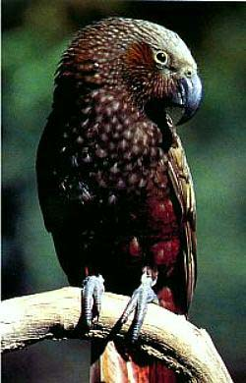
КАКА
(Nestor meridionalis)
Обитает в Новой Зеландии .Он живет на обоих островах в лесной их части, гнездится летом в дуплах деревьев и питается в основном насекомыми. В свое время эта птица была объектом питания для маорийцев, которые вылавливали этих попугаев разными способами в огромном количестве.

Slide 3
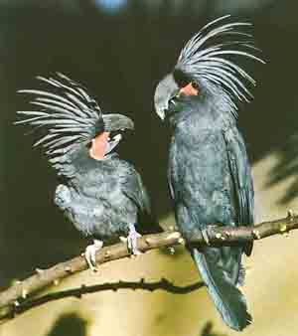
КАКАДУ ЧЁРНЫЙ БЕЛОУХИЙ (Calypptorchynchus baudini)
имеет длину крыла 38 см. Оперение у него черно-бурое с зеленым оттенком. В ушной области имеется большое белое пятно, на хвосте — белая поперечная полоса. Высота клюва превосходит его длину. Перья, образующие хохол на голове, широкие. Белоухий какаду распространен в Юго-Западной Австралии к северу до верхнего течения реки Мерчисон.

Slide 4
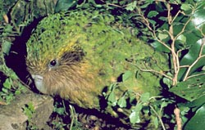
КАКАПО (Strigops habroptilus) или совиный попугай единственный представитель подсемейства совиных попугаев. Встречается он только в Новой Зеландии и в настоящее время очень редок. Ареал его продолжает сокращаться. Это крупная птица, в стоячем положении имеет около 60 см высоты. Самец крупнее самки. Цвет оперения мшисто-зеленый с черными полосами на спинной стороне тела, а в других местах с темно-бурыми, лимонно-желтыми и палево-желто-зелеными полосами. Хорошо развито лицевое оперение, откуда и возникает сходство с совами.

Slide 5
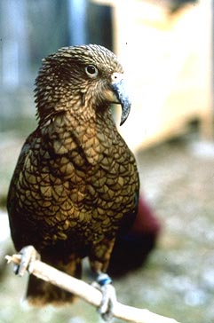
КЕА (Nestor notabilis) или нестор знаменитая птица. Она широко известна среди населения под именем убийцы овец (Sheef killer). Внешне это мало чем примечательный попугай. Прежде всего, он не обладает свойственной большинству представителей отряда пестротой раскраски. В общем он более или менее однообразного темного оливково-зеленого цвета, иногда более бурый, иногда более зеленый. Клюв у кеа длинный и сильно загнутый, причем надклювье значительно длиннее подклювья. Птица размером примерно с ворону или чуть покрупнее. Длина крыла 33—34 см. Самка сходна с самцом, но окрашена несколько тусклее. Кеа гнездится в суровых условиях высокогорья Южного острова Новой Зеландии, выше лесной полосы, там, где зимой снег и жестокие ветры, а летом постоянный туман и ветры.

Slide 6
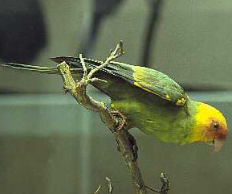
ПОПУГАЙ КАРОЛИНСКИЙ (Conuropsis carolinensis) был единственным попугаем, распространенным в Северной Америке. Он населял территорию от Северной Дакоты до Миссисипи и Флориды. Теперь он исчез. Последнее известие о нем относится Он был в зеленого цвета, передняя часть головы и бока оранжево-красные. Темя, бока головы и горло желтые. Длина крыла 19 см.

Slide 7
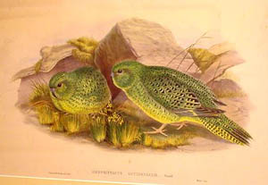
ПОПУГАЙ НОЧНОЙ (Geopsittacus occidentalis) Наиболее наземный образ жизни ведет так называемый ночной попугай. Это небольшая птица плотного телосложения, с крупной головой и в сравнении с другими плоскохвостыми попугаями относительно коротким хвостом. Оперение ночного попугая неяркое, в основном зеленое с черными поперечными полосами. Длина крыла 14 см. Эта птица населяет сухие и скалистые полупустыни Центральной Австралии, поросшие колючей растительностью.

Slide 8
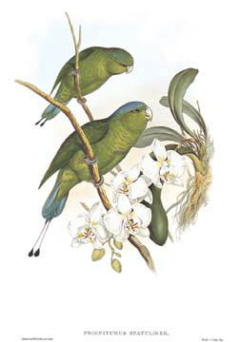
ПОПУГАЙЧИК РАКЕТОХВОСТЫЙ
(Prioniturus luconensis) имеет в общем желтовато-зеленую расцветку, а голова и мантия у него светлее, с голубым оттенком. Концы рулевых перьев и флажки на средней паре свинцово-серые. Длина крыла этой птички 15—18 см.

Slide 9
Берегите
животных!

